Slide 1
Русская философия

Slide 2
Основная проблематика
Проблемы выбора исторического пути России - между Востоком или Западом
Проблема человека
Проблемы морали и нравственности
Проблема социальной справедливости
Проблема творчества
Космизм

Slide 3
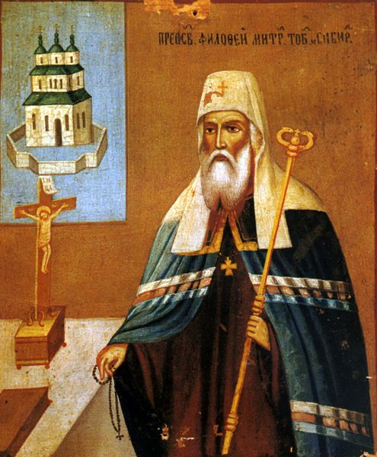
Рим пал за грехи от варваров
второй Рим – Константинополь пал из-за ересей от турок-османов
третий Рим –
Москва будет стоять вечно
Четвертому Риму не бывать
Инок Филофей
1465 -1542

Slide 4
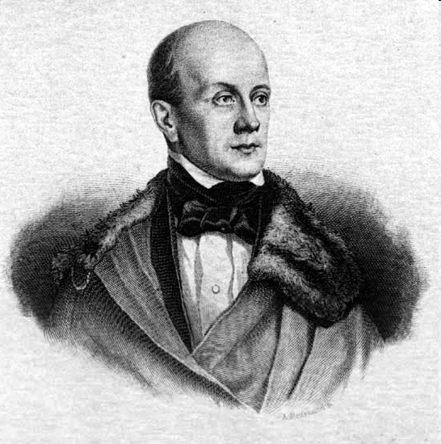
Чаадаев П.Я.
Обозначает себя как религиозного мыслителя, признавая существование Высшего Разума, который проявляет себя в истории через Провидение
1794 - 1856
Не отрицает христианство, но считает, что его основная идея заключается в «водворении царства божьего на Земле» - метафора справедливого общества, которое уже осуществляется на Западе
Смысл России - быть уроком всему человечеству

Slide 5
Раскинувшись между двух великих делений мира, между Востоком и Западом, опираясь одним локтем на Китай, другим на Германию, мы должны бы были сочетать в себе два великих начала духовной природы – воображение и разум, и объединить в нашей цивилизации историю всего земного шара.
Все страны двинулись вперед, и только Россия до сих пор спит
Истинным христианством, идущим в ногу с прогрессом западного общества, является католицизм
В католической церкви духовная власть ставила себя выше светской власти
Если светская власть выше духовной, то это богохульство
Таким образом, Россия выбирает качественно неверный путь развития
Вину за это Чаадаев возлагает на православную церковь, унаследованную от «растленной Византии»

Slide 6
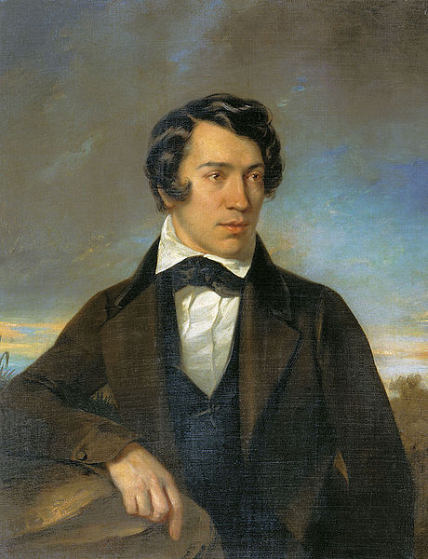
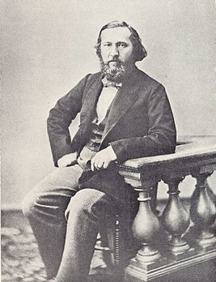
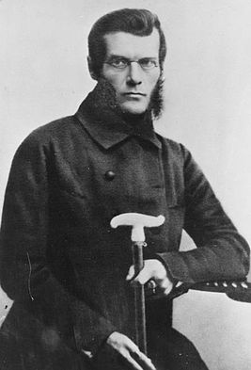
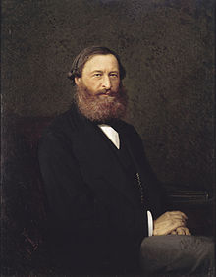
Славянофилы
Хомяков А.С.
(1804 - 1860)
Аксаков К.С.
(1817-1860)
Отвергали тезис представителей западничества о том, что Пётр Первый возвратил Россию в лоно европейских стран и она должна пройти этот путь в политическом, экономическом и культурном развитии
Отстаивали неповторимость форм общественного развития русского народа в виде общины
Существование особого типа культуры, возникшего на духовной почве православия
Обосновывали наличие у России собственного, самобытного пути исторического развития
Киреевский И.В
(1808-1856)
Ю. Ф. Самарин (1819-1876)

Slide 7
Соборность – «единство свободное и органическое, живое начало которого есть Божественная благодать взаимной любви»
Католицизм
Единство без свободы
Протестантизм
Свобода без единства
Православие
Свобода в единстве
Истинность веры удостоверяется соборным субъектом – Церковью

Slide 8
Антропология И. В. Киреевского Концепция целостной личности
Особенности психического склада западного человека
Особенного психического склада русского человека
Для человека западной культуры характерно гипертрофированное развитие только одной из способностей человеческого духа – отвлечённого разума.
Человек русской культуры – носитель целостного сознания.
«Целостность» понимается при этом как органическое единство рассудочной и эмоциональной сфер жизни.
Такое понимание личности предполагает разнородность духовных сил, действующих независимо одна от другой.
Западный человек – носитель духа отрицания (эгоизма и индивидуализма).
Русский человек – носитель общинного духа.

Slide 9
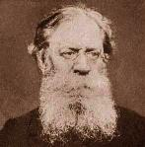
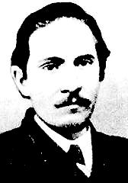
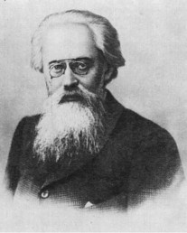
Народничество
Лавров П.Л. (1823 —1900)
Лавров был против стихийного бунта и считал, что революцию нужно готовить.
Это должны делать «критически мыслящие личности»,обладающие научной подготовкой. Они должны пойти в народ и разъяснить ему его потребности и силу
Ткачев П.Н. (1844 - 1886)
Во главе заговорщического направления стоял Ткачев.
Он считал ,что крестьянство не способно совершить революцию. Это может сделать небольшая тайная организация.
Государство не имеет опоры в обществе, поэтому его легко можно разрушить и создать новые революционные формы самоуправления.
Михайловский Н. К. (1842- 1904)
Идеология народничества основывалась на системе взглядов об особом, «самобытном», пути развития России к социализму, минуя капитализм

Slide 10

Героем мы будем называть человека, увлекающего своим примером массу на хорошее или дурное, благороднейшее или подлейшее, разумное или бессмысленное дело.
Толпой будем называть массу, способную увлекаться примером, опять-таки высокоблагородным или низким, или нравственно-безразличным.
Выдвижение героя – требование среды
Механизм воздействия героя на толпу в психологическом плане заключен в:
подражании
массовом гипнозе (внушении)
психозе
Причины подражания
Подавленность воли и сознания человека
От скудной и монотонной жизни
Однообразие впечатлений

Slide 11
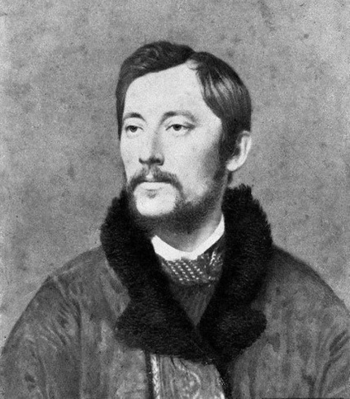
Леонтьев К.Н
1 стадия – «первоначальной простоты» («детство»)
На первой стадии общество характеризуется неразвитостью, дискретностью
«Зло, страдания и слезы людские есть необходимое условие в которых созидается здание цветущей государственности»
1831- 1891
2 стадия – «положительного расчленения», или «цветущей сложности» («возмужалость»)
Объективный процесс упадка государственности ускоряет эгалитарно-либеральный прогресс, творимый людьми
3 стадия – «вторичного смесительного упрощения», или «упростительного смешения» (старость, дряхлость, разложение)
Стремление к равенству, декларируемое в качестве естественного права личности – основная предпосылка гибели государственности

Slide 12
«…все истинно великое, высокое и прочное в человеческой жизни и истории государства появляется никак не благодаря повальным свободе и равенству, а исключительно – деспотическому, волевому соединению в единое целое разнообразных форм жизни: прекрасных и безобразных, богатых и бедных, добрых и злых, свободных и зависимых»
Капитализм — царство "хамства и подлости", путь к вырождению народа, гибели России
Спасение для России —
отказ от капитализма, изоляция от Западной Европы и превращение ее в замкнутый православно-христианский центр
(по образу Византии)
Ключевыми факторами жизни спасенной России должны стать помимо православия самодержавие, общинность, строгое сословное деление

Slide 13
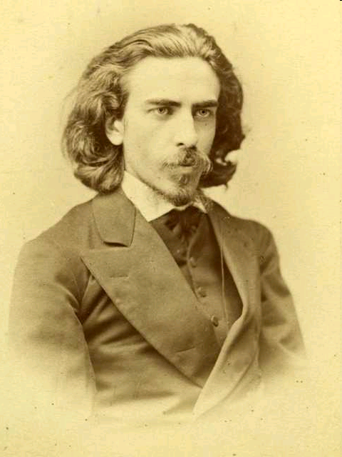
Владимир Соловьев
Теория цельного знания
( синтез религии, науки и искусства)
Так как мы можем знать об этом мире только по собственным своим ощущениям, … то всякое утверждение внешнего бытия, соответствующего этим состояниям, является с логической точки зрения лишь более или менее вероятным заключением …
Существование внешней действительности утверждается верою
Следовательно
(1853-1900 гг.)
Что есть действительность – мы верим
Содержание внешней действительности даётся опытом
Связь отдельных сведений в цельную систему даётся мышлением
Следовательно
Следовательно
Что такое она есть – это мы испытываем и знаем
Как она устроена и почему – мы понимаем
Три источника познания — опыт, разум и мистика
Эмпирическое и рациональное познание дают нам свидетельства только о внешности предмета
Суть же постигается посредством третьего рода познания, основанного на вере, через непосредственное восприятие (интуицию) абсолютной действительности, внутренне соединяющее нас с предметом познания. Это и есть мистика как цельное знание

Slide 14
Русский народ обязан заложить основы всемирной теократии
Русская идея
« Святая Русь » (Москва — Третий Рим)
« Великая Русь » (реформы Петра I)
« Свободная Русь » (дух декабристов и Пушкина)
Три силы в истории
Центростремительная, подавляющая любое разнообразие - характерна для Востока
Центробежная, дающая свободу индивидуализму, анархии и эгоизму – для Запада
Интегрирующая , может «объединить» эти крайности и проявляющаяся как высшее откровение –
славянство
России отведена роль « строителя » Вселенской церкви, а русскому народу, в силу его промежуточного положения между Западом и Востоком, – роль основного, базисного народа для последующего всеобщего объединения народов

Slide 15
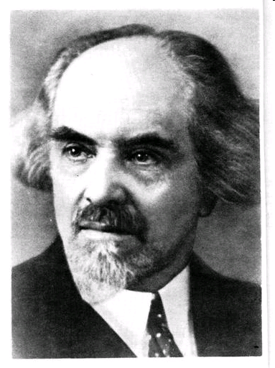
Религиозная философия
Первоосновой мира считает не бытие, а свободу
Из этой свободы Бог и создает человека – свободное существо
Свобода, будучи иррациональной по своей природе, может поэтому вести как к добру, так и к злу.
Зло – это свобода, которая оборачивается против самой себя, это порабощение человека идолами искусства, науки и религии.
Бердяев Н.А
(1874-1948)
Они порождают отношения рабства и подчинения, из которых возникла человеческая история.

Slide 16
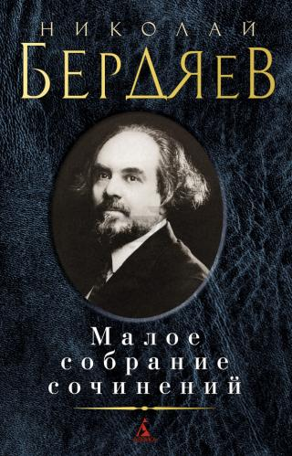
Свобода для меня первичнее бытия
Свободу нельзя ни из чего вывести, в ней можно лишь изначально пребывать
Свобода не создана Богом, но он сам рождается… из свободы и из этой же свободы, из Ничто, которое потенциально содержит в себе Все, он творит мир
Свобода порождает страдание, отказ же от свободы уменьшает страдание... И люди легко отказываются от свободы, чтобы облегчить себя
Подлинная свобода ничем не ограничена, она не может контролироваться даже Богом, ибо она первее Бога
три вида свободы:
Первичная иррациональная свобода
Чистая произвольность
Рациональную свобода
Исполнение морального долга
Свобода в Боге
Следовательно
Только нравственный закон и вера в Бога могут направить свободную деятельность в русло добра

Slide 17
России Богом предназначено стать великим целостным единством Востока и Запада, но по своему действительному положению она представляет собой неудачную смесь Востока и Запада,
ионисийского и аскетического начал
Коммунизм есть Немезида капитализма и порождён материалистическим духом капитализма
Большевизм силён своей критикой лжи буржуазной культуры,
но не в силах создать своей положительной культуры,
ибо он сам заражён материализмом, порождённым буржуазией; большевизм силён своим разрушением, а не творчеством.

Slide 18
Космизм
Философское мировоззрение, в основу которого положено представление о Космосе и о человеке как «гражданине Мира»
Представители:
Н.Ф. Федоров
(1829-1903)
К.Э. Циолковский
(1857-1935)
В.И. Вернадский
(1863-1945)
А.Л.Чижевский
(1897-1964)
Понятие Космизма связано с учением древних греков о мире как структурно-организованном и упорядоченном целом
В науке учение о Космизме основано на теориях о рождении и эволюции Вселенной

Slide 19
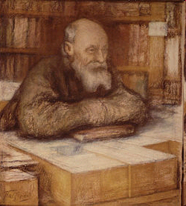
Космизм
Федоров Н.Ф. (1829-1903)
Воскрешение предков – патрификация
Его осуществит Бог нашими руками, с помощью современной науки, которая от Бога
Миллионы воскрешённых не уместятся на нашей планете, поэтому ими можно заселить другие планеты

Slide 20
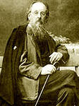
Один из первых теоретиков освоения человеком космического пространства.
ОСНОВНЫЕ ИДЕИ:
− считал космос живым и разумным
− сторонник идеи вечности, несотворимости материи.
− составная часть философии – «космическая этика»
К.Э. Циолковский
(1857-1935)

